Slide 1

Địa lí 4
NGƯỜI DÂN VÀ HOẠT ĐỘNG SẢN XUẤT
ở đồng bằng duyên hải
Miền Trung

Slide 2
KHỞI ĐỘNG

Slide 3



Đồng bằng duyên hải miền Trung nhỏ, hẹp vì:
Đồng bằng nằm ở ven biển
Núi lan ra sát biển
Đồng bằng có nhiều cồn cát, đầm phá

Slide 4
Khí hậu phía Bắc và phía Nam của ĐBDH miền Trung có sự khác nhau là vì:
Núi lan ra sát biển
ĐBDH miền trung có diện tích
trải dài
Dãy núi Bạch Mã kéo dài ra
đến biển

Slide 5
Địa lí 4
NGƯỜI DÂN VÀ HOẠT ĐỘNG SẢN XUẤT
ở đồng bằng duyên hải
Miền Trung

Slide 6
Mục tiêu bài học
- Nêu được một số đặc điểm tiêu biểu về dân cư và HĐSX của người dân ở đồng bằng duyên hải miền Trung:
+ Dân cư tập trung đông đúc, chủ yếu là người Kinh, người Chăm và một số dân tộc ít người.
+ Hoạt động trồng trọt, làm muối, chăn nuôi và đánh bắt thuỷ, hải sản phát triển.
- Quan sát ảnh chụp để nhận xét về trang phục của phụ nữ người Chăm, người Kinh và các HĐSX của người dân.
* BVMT: Vai trò, ảnh hưởng to lớn của sông ngòi đối với đời sống của con người (đem lại phù sa nhưng cũng mang lại lũ lụt đe dọa sản xuất và đời sống). Qua đó thấy được tầm quan trọng của hệ thống đê và giáo dục ý thức trách nhiệm trong việc góp phần bảo đê điều - những công trình nhân tạo phục vụ đời sống.
Giáo dục HS tình yêu với quê hương, có ý thức bảo vệ môi trường và hành động phòng chống lũ lụt.

Slide 7

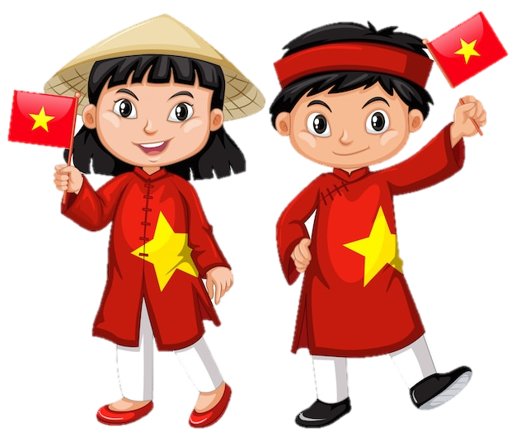
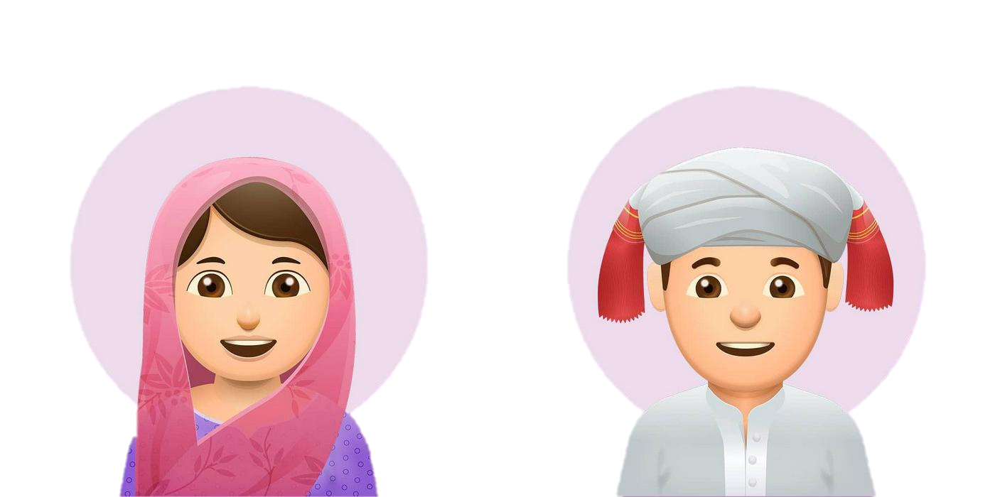
1. Dân cư ở đồng bằng duyên hải

Slide 8

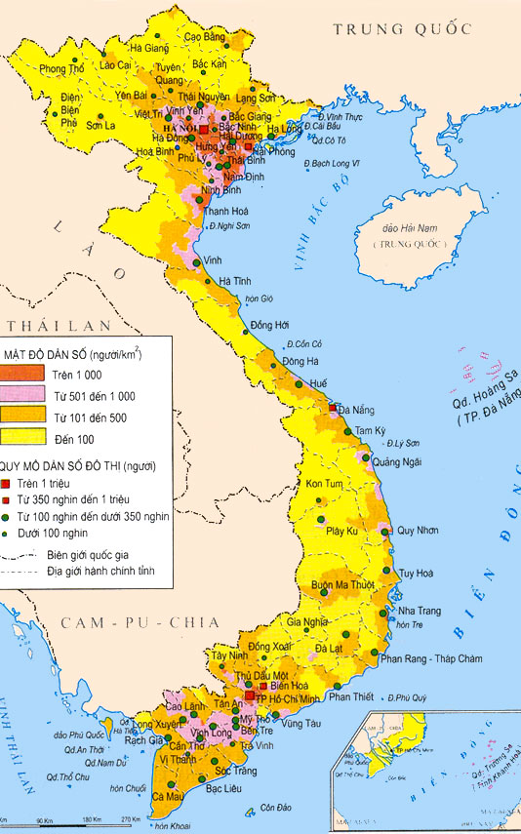
Quan sát lược đồ phân bố dân cư Việt Nam
Lược đồ phân bố dân cư Việt Nam

Slide 9
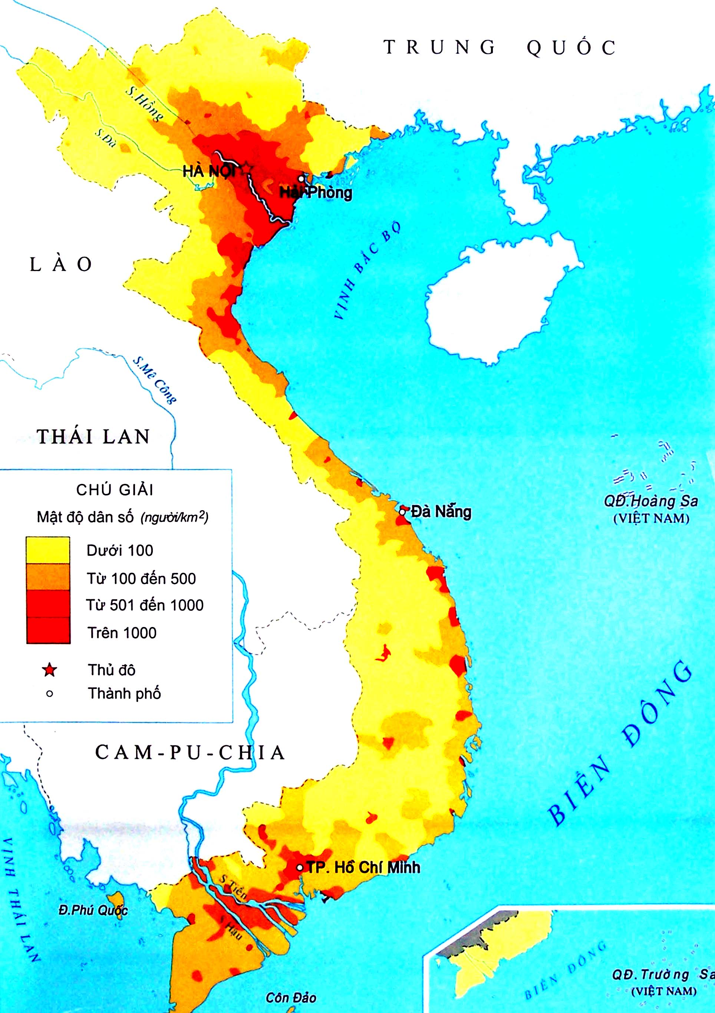
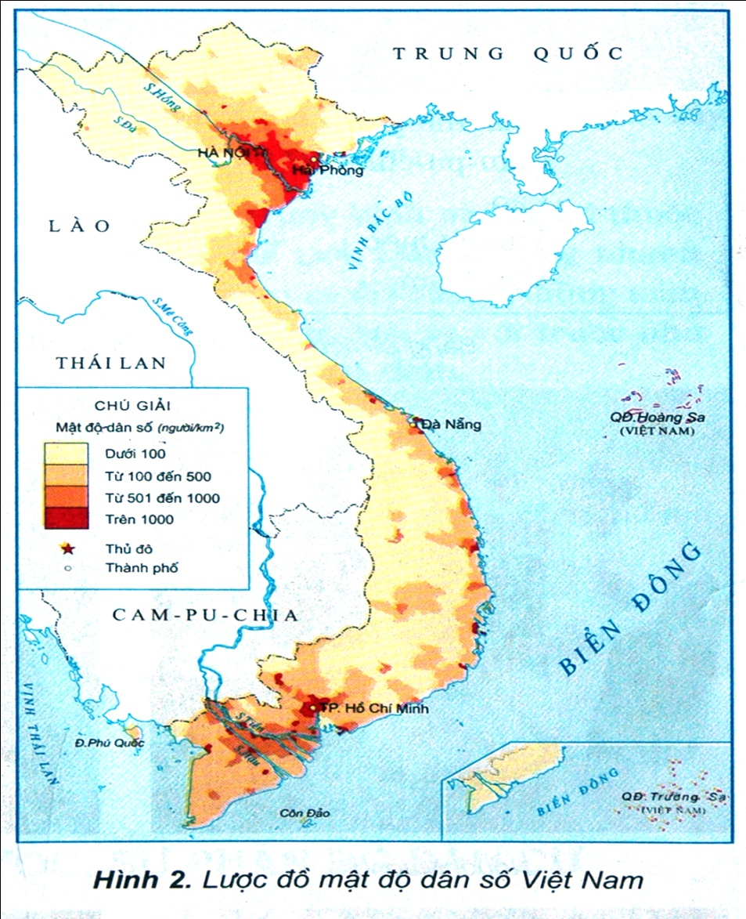
1) So sánh dân số của đồng bằng duyên hải miền Trung với dân số ở đồng bằng Bắc Bộ và Nam Bộ.
Dân số của đồng bằng duyên hải miền Trung ít hơn dân số ở đồng bằng Bắc Bộ và Nam Bộ.
Hãy quan sát lược đồ, phần chú giải và cho biết:

Slide 10
Dân số của đồng bằng duyên hải miền Trung nhiều hơn dân số ở Tây nguyên và vùng núi Hoàng Liên Sơn.
2) So sánh dân số của đồng bằng duyên hải miền Trung với dân số ở Tây Nguyên và vùng núi Hoàng Liên Sơn.

Slide 11
3) Dân số của đồng bằng duyên hải miền Trung chủ yếu tập trung ở đâu?
A. Phân bố rải rác
B. Đồng bằng
C. Vùng núi

Slide 12
4) Vì sao dân cư tập trung khá đông đúc tại đồng bằng duyên hải miền Trung?
Vì ở đây có điều kiện tương đối thuận lợi cho sinh hoạt và sản xuất.

Slide 13


Dựa vào thông tin SGK/138
Em hãy cho biết ở đồng bằng duyên hải miền Trung có những dân tộc nào sinh sống? Họ sống với nhau như thế nào?
Ở đồng bằng duyên hải miền Trung, có người Kinh, người Chăm và một số dân tộc ít người khác sinh sống. Họ sống với nhau rất hoà thuận.

Slide 14
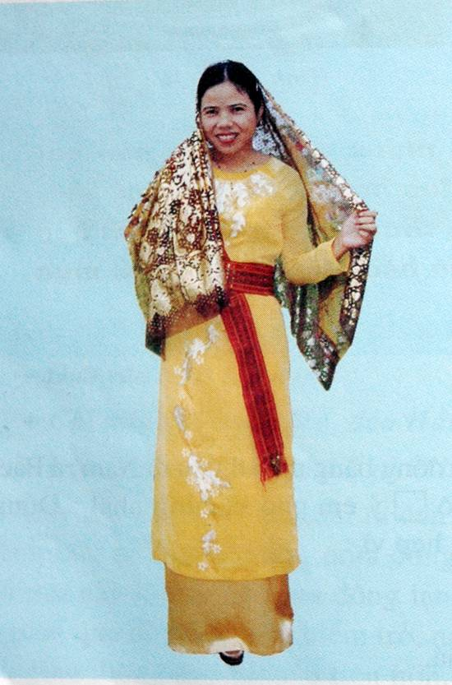
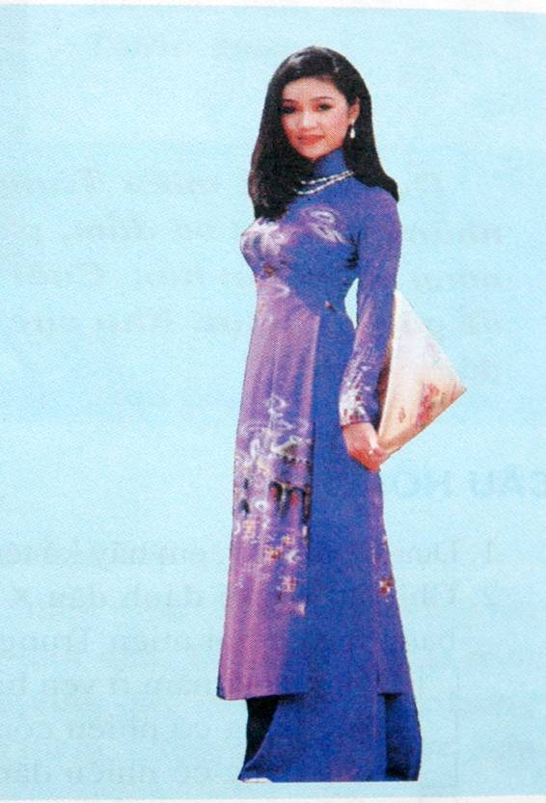
Quan sát hình 1 và 2, nhận xét trang phục của phụ nữ Chăm, phụ nữ Kinh?
H1: Trang phục của phụ nữ Chăm
H2: Trang phục của phụ nữ kinh

Slide 15
Quan sát hình 1 và 2, nhận xét trang phục của phụ nữ Chăm, phụ nữ Kinh?
H2: Trang phục của phụ nữ kinh
H1: Trang phục của phụ nữ Chăm
Mặc váy dài có đai thắt ngang và khăn choàng đầu.
Mặc áo dài cổ cao và đội nón lá.

Slide 16
KẾT LUẬN
Dân cư ở đây chủ yếu là người Kinh, người Chăm và một số dân tộc ít người khác.

Slide 17
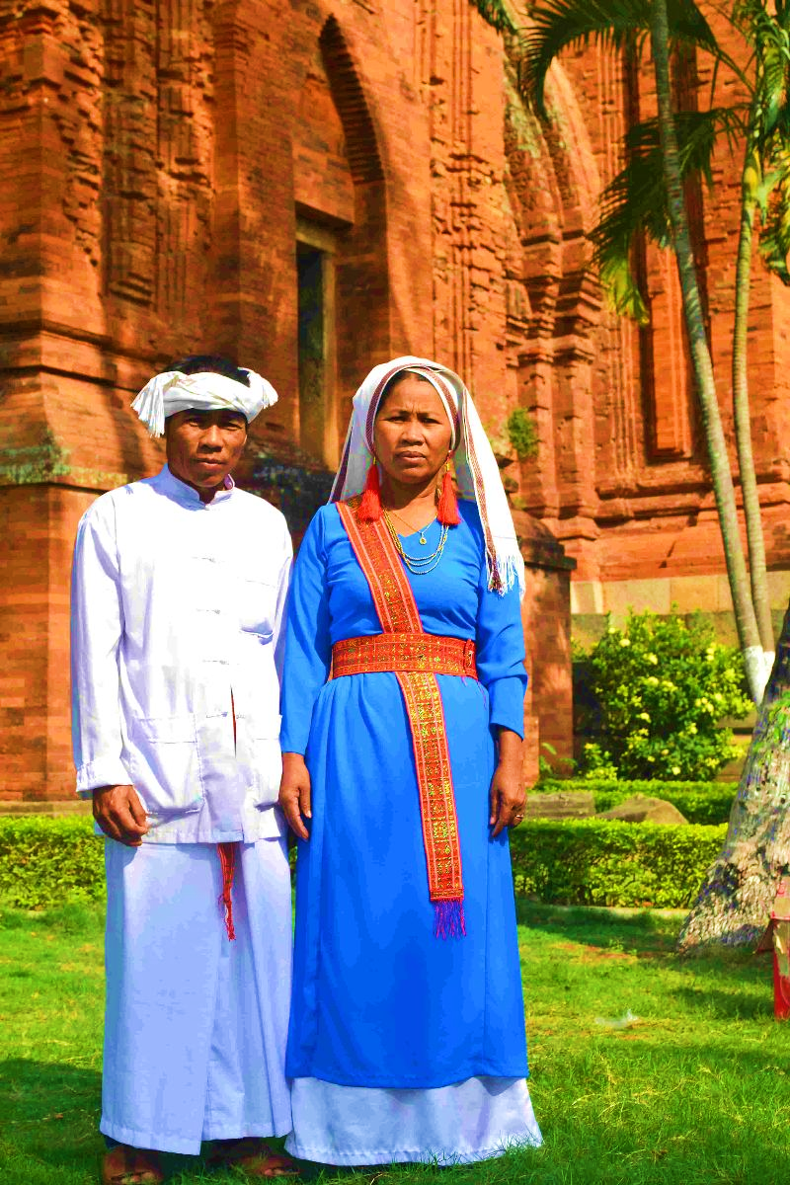
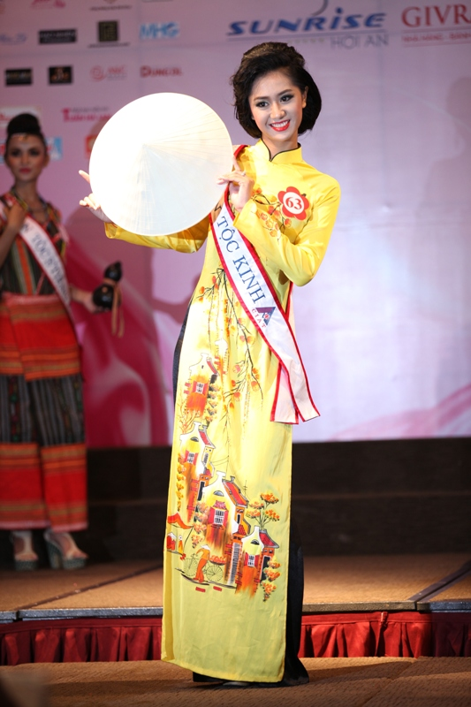

Slide 18
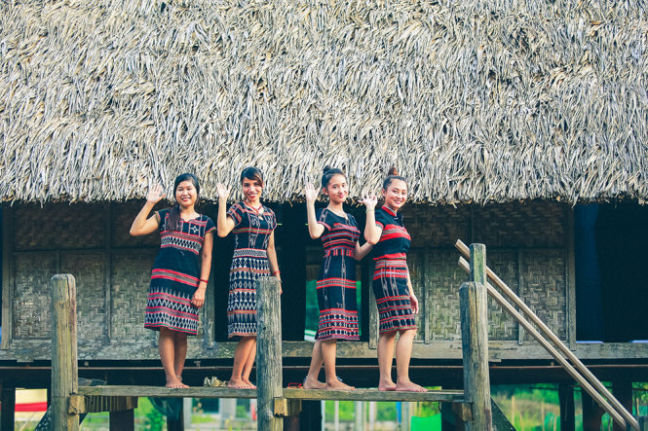
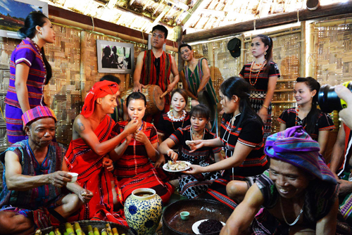
Một số dân tộc khác
Dân tộc Pa Cô

Slide 19
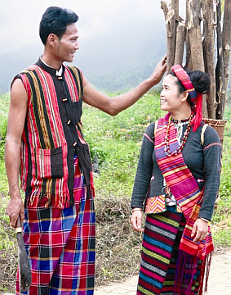
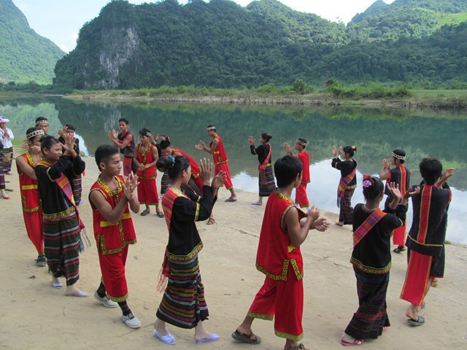
Một số dân tộc khác
Dân tộc Bru – Vân Kiều

Slide 20

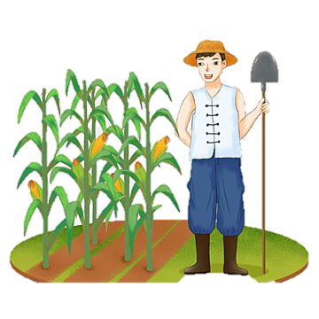
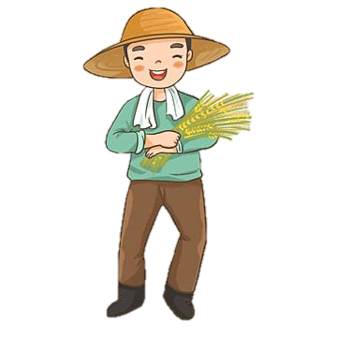
2. Hoạt động sản xuất của người dân

Slide 21
Đọc ghi chú các ảnh hoạt động sản xuất trong các hình sách giáo khoa.

Slide 22
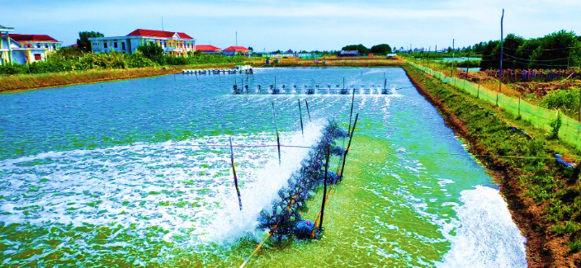
Đầm nuôi tôm công nghiệp

Slide 23
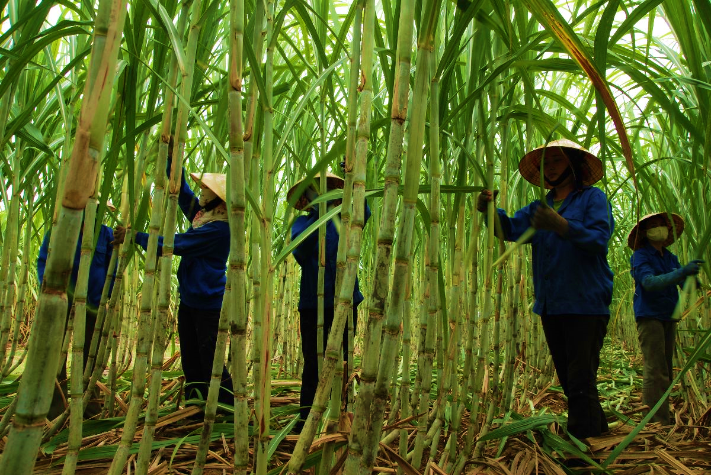
Cánh đồng mía

Slide 24
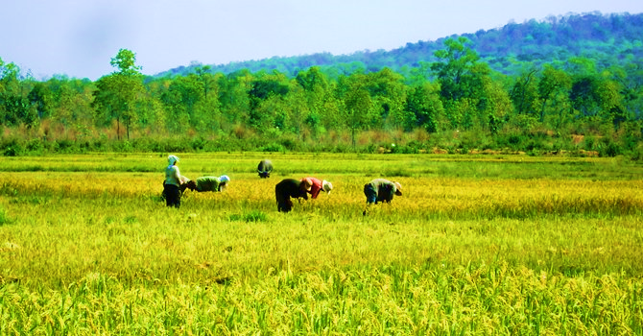
Cánh đồng lúa

Slide 25
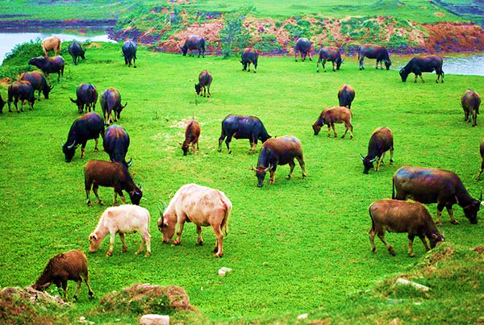
Chăn nuôi gia súc

Slide 26
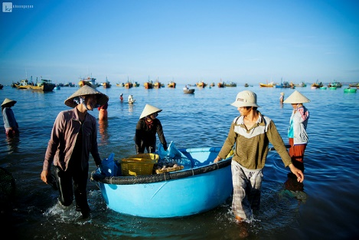
Làng chài

Slide 27
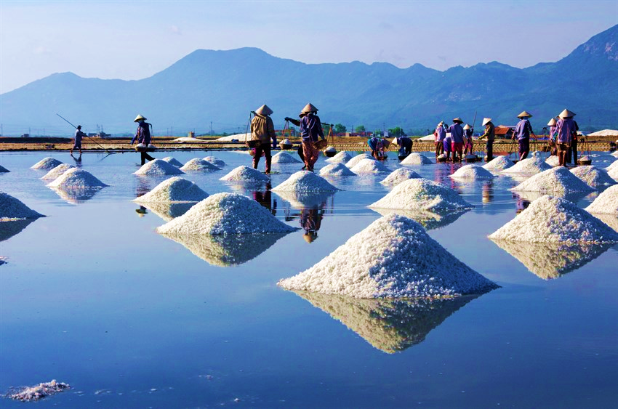
Cánh đồng muối tại Ninh Thuận

Slide 28
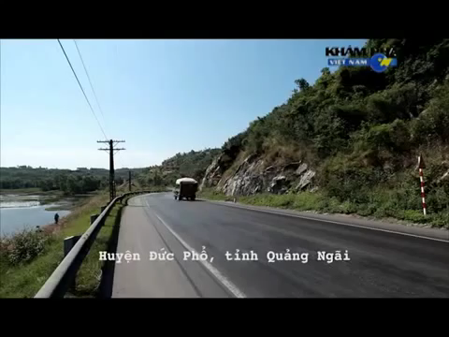

Slide 29

Hãy sắp xếp các hình theo nhóm ngành sản xuất cho phù hợp
Trồng trọt | Chăn nuôi | Nuôi trồng và đánh bắt thủy sản | Các ngành khác
Thảo luận nhóm
(5 phút)

Slide 30
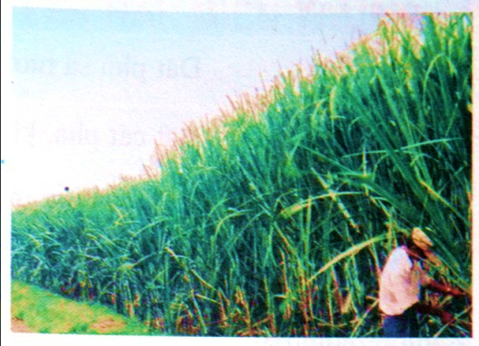
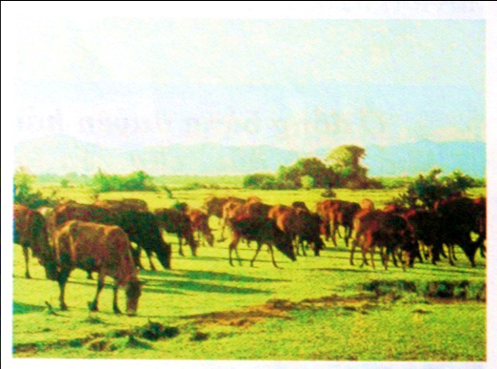
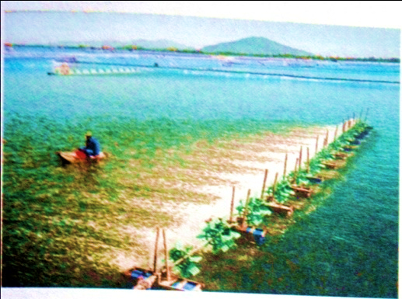
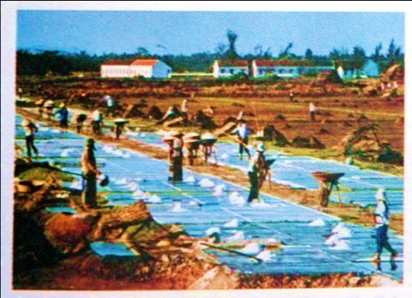
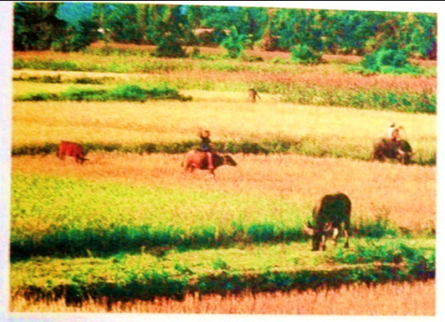
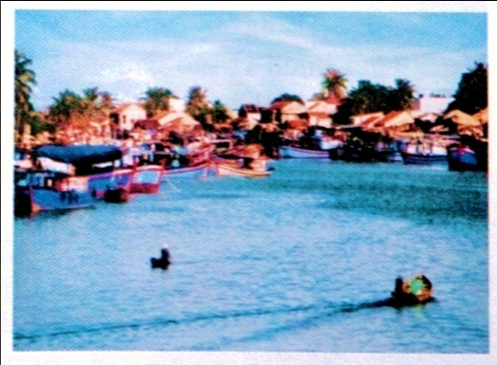
Hãy sắp xếp các hình theo nhóm ngành sản xuất cho phù hợp
Trồng trọt | Chăn nuôi | Nuôi trồng và đánh bắt thủy sản | Các ngành khác

Slide 31
Các điều kiện cần thiết để sản xuất
Đất phù sa tương đối màu mỡ, khí hậu nóng ẩm
Trồng mía, lạc
Đất cát pha, khí hậu nóng
Làm muối
Nước biển mặn, có nhiều nắng
Trồng lúa
Có biển, đầm phá, sông. Người dân có kinh nghiệm nuôi trồng, đánh bắt và chế biến thủy sản
Nuôi, đánh bắt thủy sản

Slide 32
Tập trung ở làng mạc, thị xã, thành phố
Dân cư
Người dân và hoạt động sản xuất ở đồng bằng duyên hải miền Trung
Củ yếu là người Kinh, người Chăm
Trồng trọt
Chăn nuôi
Hoạt động sản xuất
Đánh bắt, nuôi trồng, chế biến thủy sản
Làm muối

Slide 33
KẾT LUẬN
Các ngành nghề chính: trồng trọt; chăn nuôi; nuôi trồng, đánh bắt thuỷ sản và các ngành khác.

Slide 34
TẠM BIỆT CÁC EM

